Slide 1
Datapoc
Chloé Besombes, Simon Chagnoux
Journées professionnelles Collex-Persée
Vendredi 5 avril 2019

Slide 2
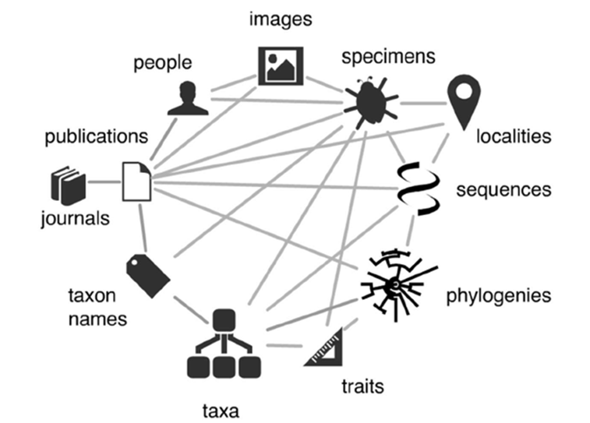
L’économie de la recherche en taxonomie à partir des collections naturalistes

Slide 3
La cartographie
Bibliothèques
Collections de spécimens
Sudoc-SiGB
Calames
Herbier
Myriapodes
Mammifères
Ichtyologie
Géologie
HAL- Muséum
Gouvernance: Direction des collections naturalistes (DGD-C)
Gouvernance: Direction des bibliothèques (DGD-C)
Publications scientifiques
Observations
Listes nationales
Référentiels
Gouvernance: Service des Publications scientifiques (DGD-MJZ)
Gouvernance: Inventaire national du patrimoine naturel (INPN)
Notes:
Historique: réunion DGD-C des bibliothèques et des collections naturalistes. Des bases de données en silos étanches structurées selon des pratiques différentes. Gouvernance différente. Standards de données, pratiques,

Slide 4

La cartographie
Types de données communes (noms scientifiques des espèces, noms de personnes, localisation géographique, dates)
Pratiques de production et de normalisation hétérogènes
Des silos étanches entre eux mais ouverts sur des outils nationaux ou internationaux
Notes:
-> Evidemment, cela parle à la première diapo, et à l’économie de la recherche scientifique en Sciences naturelles
-> Cela vient principalement de la manière dont ce sont construit ces différents silos au sein d’une institution

Slide 5
Les référentiels au MNHN
Publié par le MNHN: Taxref
  https://inpn.mnhn.fr/programme/referentiel-taxonomique-taxref
Alimentés (exemples):
  http://www.marinespecies.org/
  https://www.worldbirdnames.org/
  https://www.fishbase.in/search.php
  http://www.ipni.org/
  https://www.idref.fr/
  ……..

Slide 6
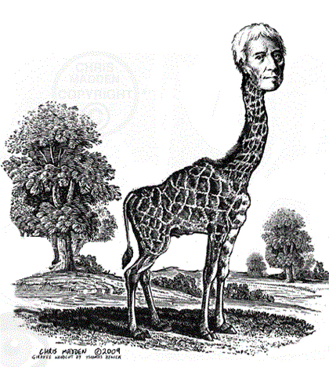
Le pivot: les personnes
Présentes dans tous les systèmes d’informations
Stables par rapport à d’autres types de données structurées dans des référentiels
Hétérogènes selon les bases

Slide 7
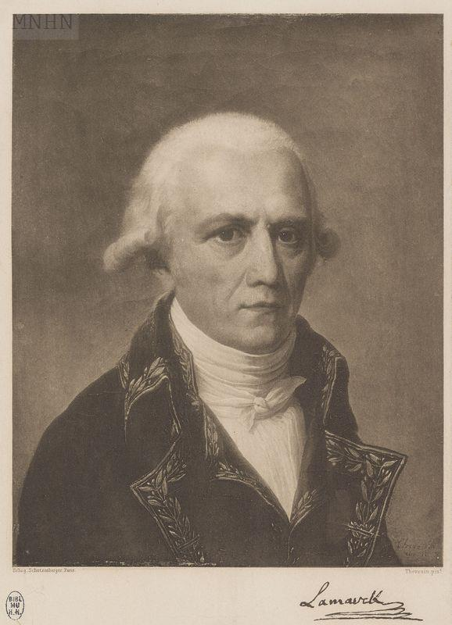
Les personnes dans les bases MNHN
Base de données de spécimens
Pas d’identifiants
INPN
Pas d’identifiants
Bibliothèques
ISNI, ORCID, Idref, IdHAL…
Publications scientifiques
ScopusID, ResearcherID, VIAF ou ORCID…
PO2034 – Bibliothèques du MNHN

Slide 8
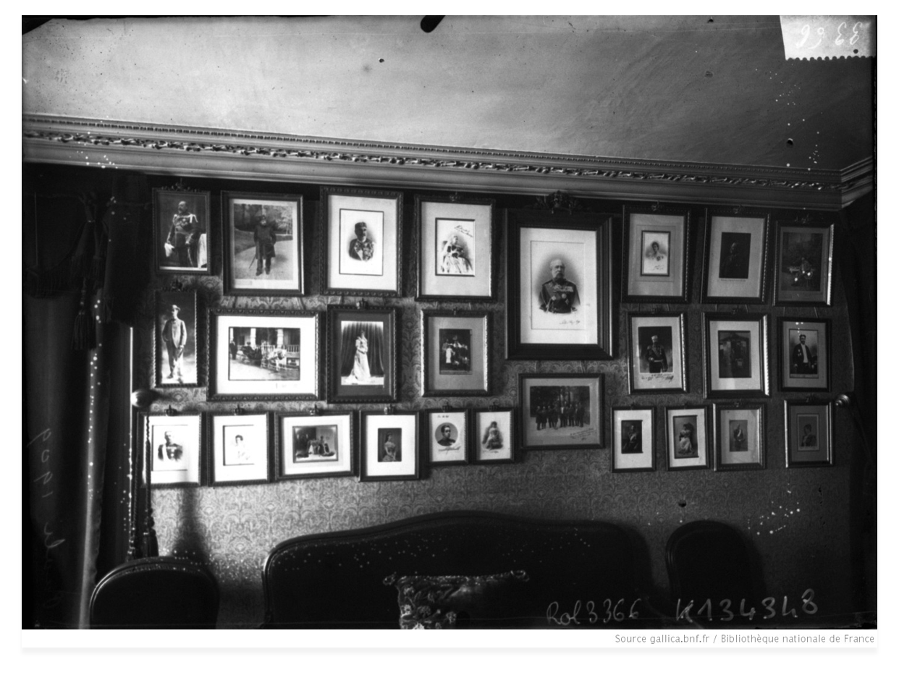
Le corpus
467 noms
Taxonomistes
XVIIe – XXIe s
Du jardin au Muséum : en 516 biographies, Philippe Jaussaud & Edouard-Raoul, Publications du Muséum national d’Histoire naturelle, 2004

Slide 9
Représentation du corpus dans Idref
Premier travail d’alignement en collaboration avec l’Abes
85% de taux de couverture dans IdRef
Ouverture d’un chantier qualité des données sur le corpus
  Autorités
  Liens aux notices bibliographiques
  Recherche des 15% restants
Notes:
Quid du passage à l’échelle?

Slide 10
Le projet
L1 : Jeu de données structurées
L2 : Site et API
L3 : Rapport sur les mécanismes
L4 : Préconisations pour passage à l’échelle

Slide 11
Les mécanismes
100 000 « récolteurs » différents pour 9 millions d’objets
Unifier les noms de personne même lorsque les présentations sont différentes (« Jean-Baptiste Lamarck », « Lam. », « Lamarck, chevalier de Monet », « Lamarck, JB », « Lamarck », …)
Désambiguïser les homonymes (exemple les « Jussieu »)
Ces méthodes utiliseront des transformations syntaxiques mais peuvent aussi s’appuyer sur des heuristiques : prise en compte de l’âge de la personne au moment de la récolte, des co-auteurs d’une publication, de la géographie, du domaine de compétence, etc.
Notes:
Meise 700 noms reliés à 71% d’un herbier de 1.7 M

Slide 12
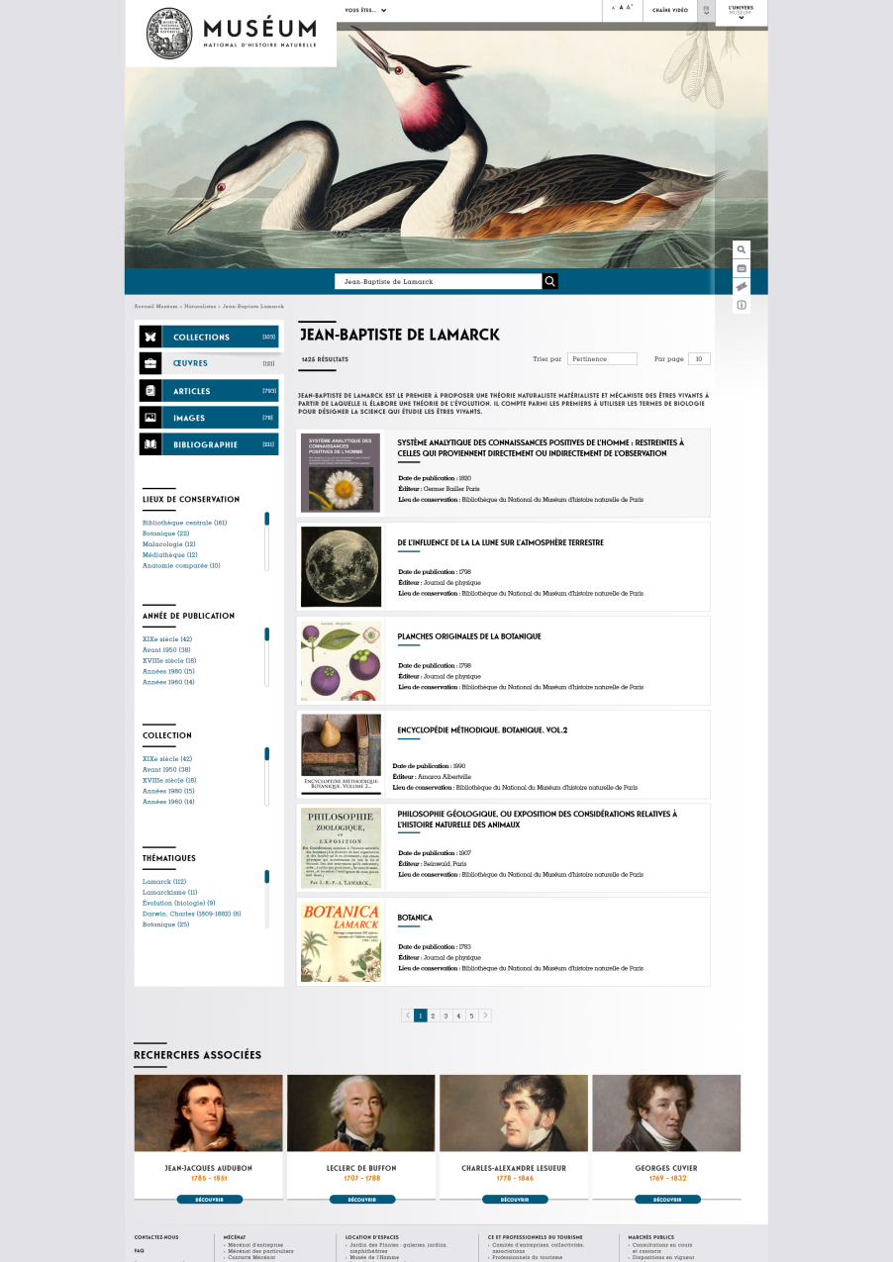

Le site « people of collection »
Une page pour chaque Naturaliste

Slide 13
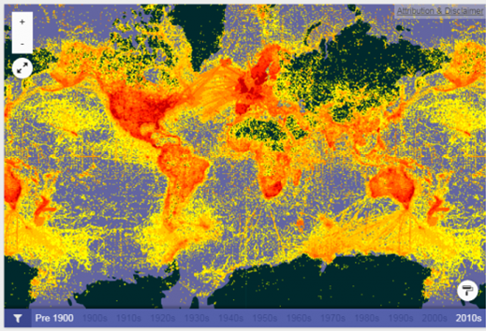
L’accès ouvert au données
API ou ressources RDF

Slide 14


L’évaluation par groupe utilisateurs

Slide 15

Le passage à l’échelle
Mécanismes scriptés et rejouables
Estimation de la fiabilité des heuristiques
Evaluation du cout humain de validation
Mesure de l’impact sur les différents silos
Notes:
100 000 recordedBy
150 000 scientificNameAuthorship

Slide 16
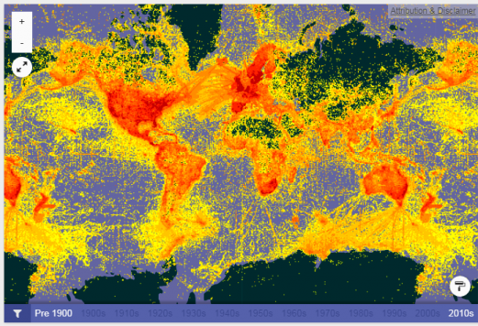
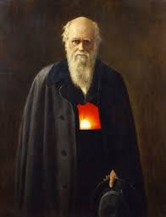
Faire évoluer le SI Global de la biodiversité
1.1 milliard d’occurrences
43 421 jeux de données
1378 institutions
Darwin Core
recordedBy
georeferencedBy
identifiedBy
scientificNameAuthorship
nameAccordingTo

Slide 17
Merci pour votre attention
chloe.besombes at mnhn.fr
simon.chagnoux at mnhn.fr

